Slide 1
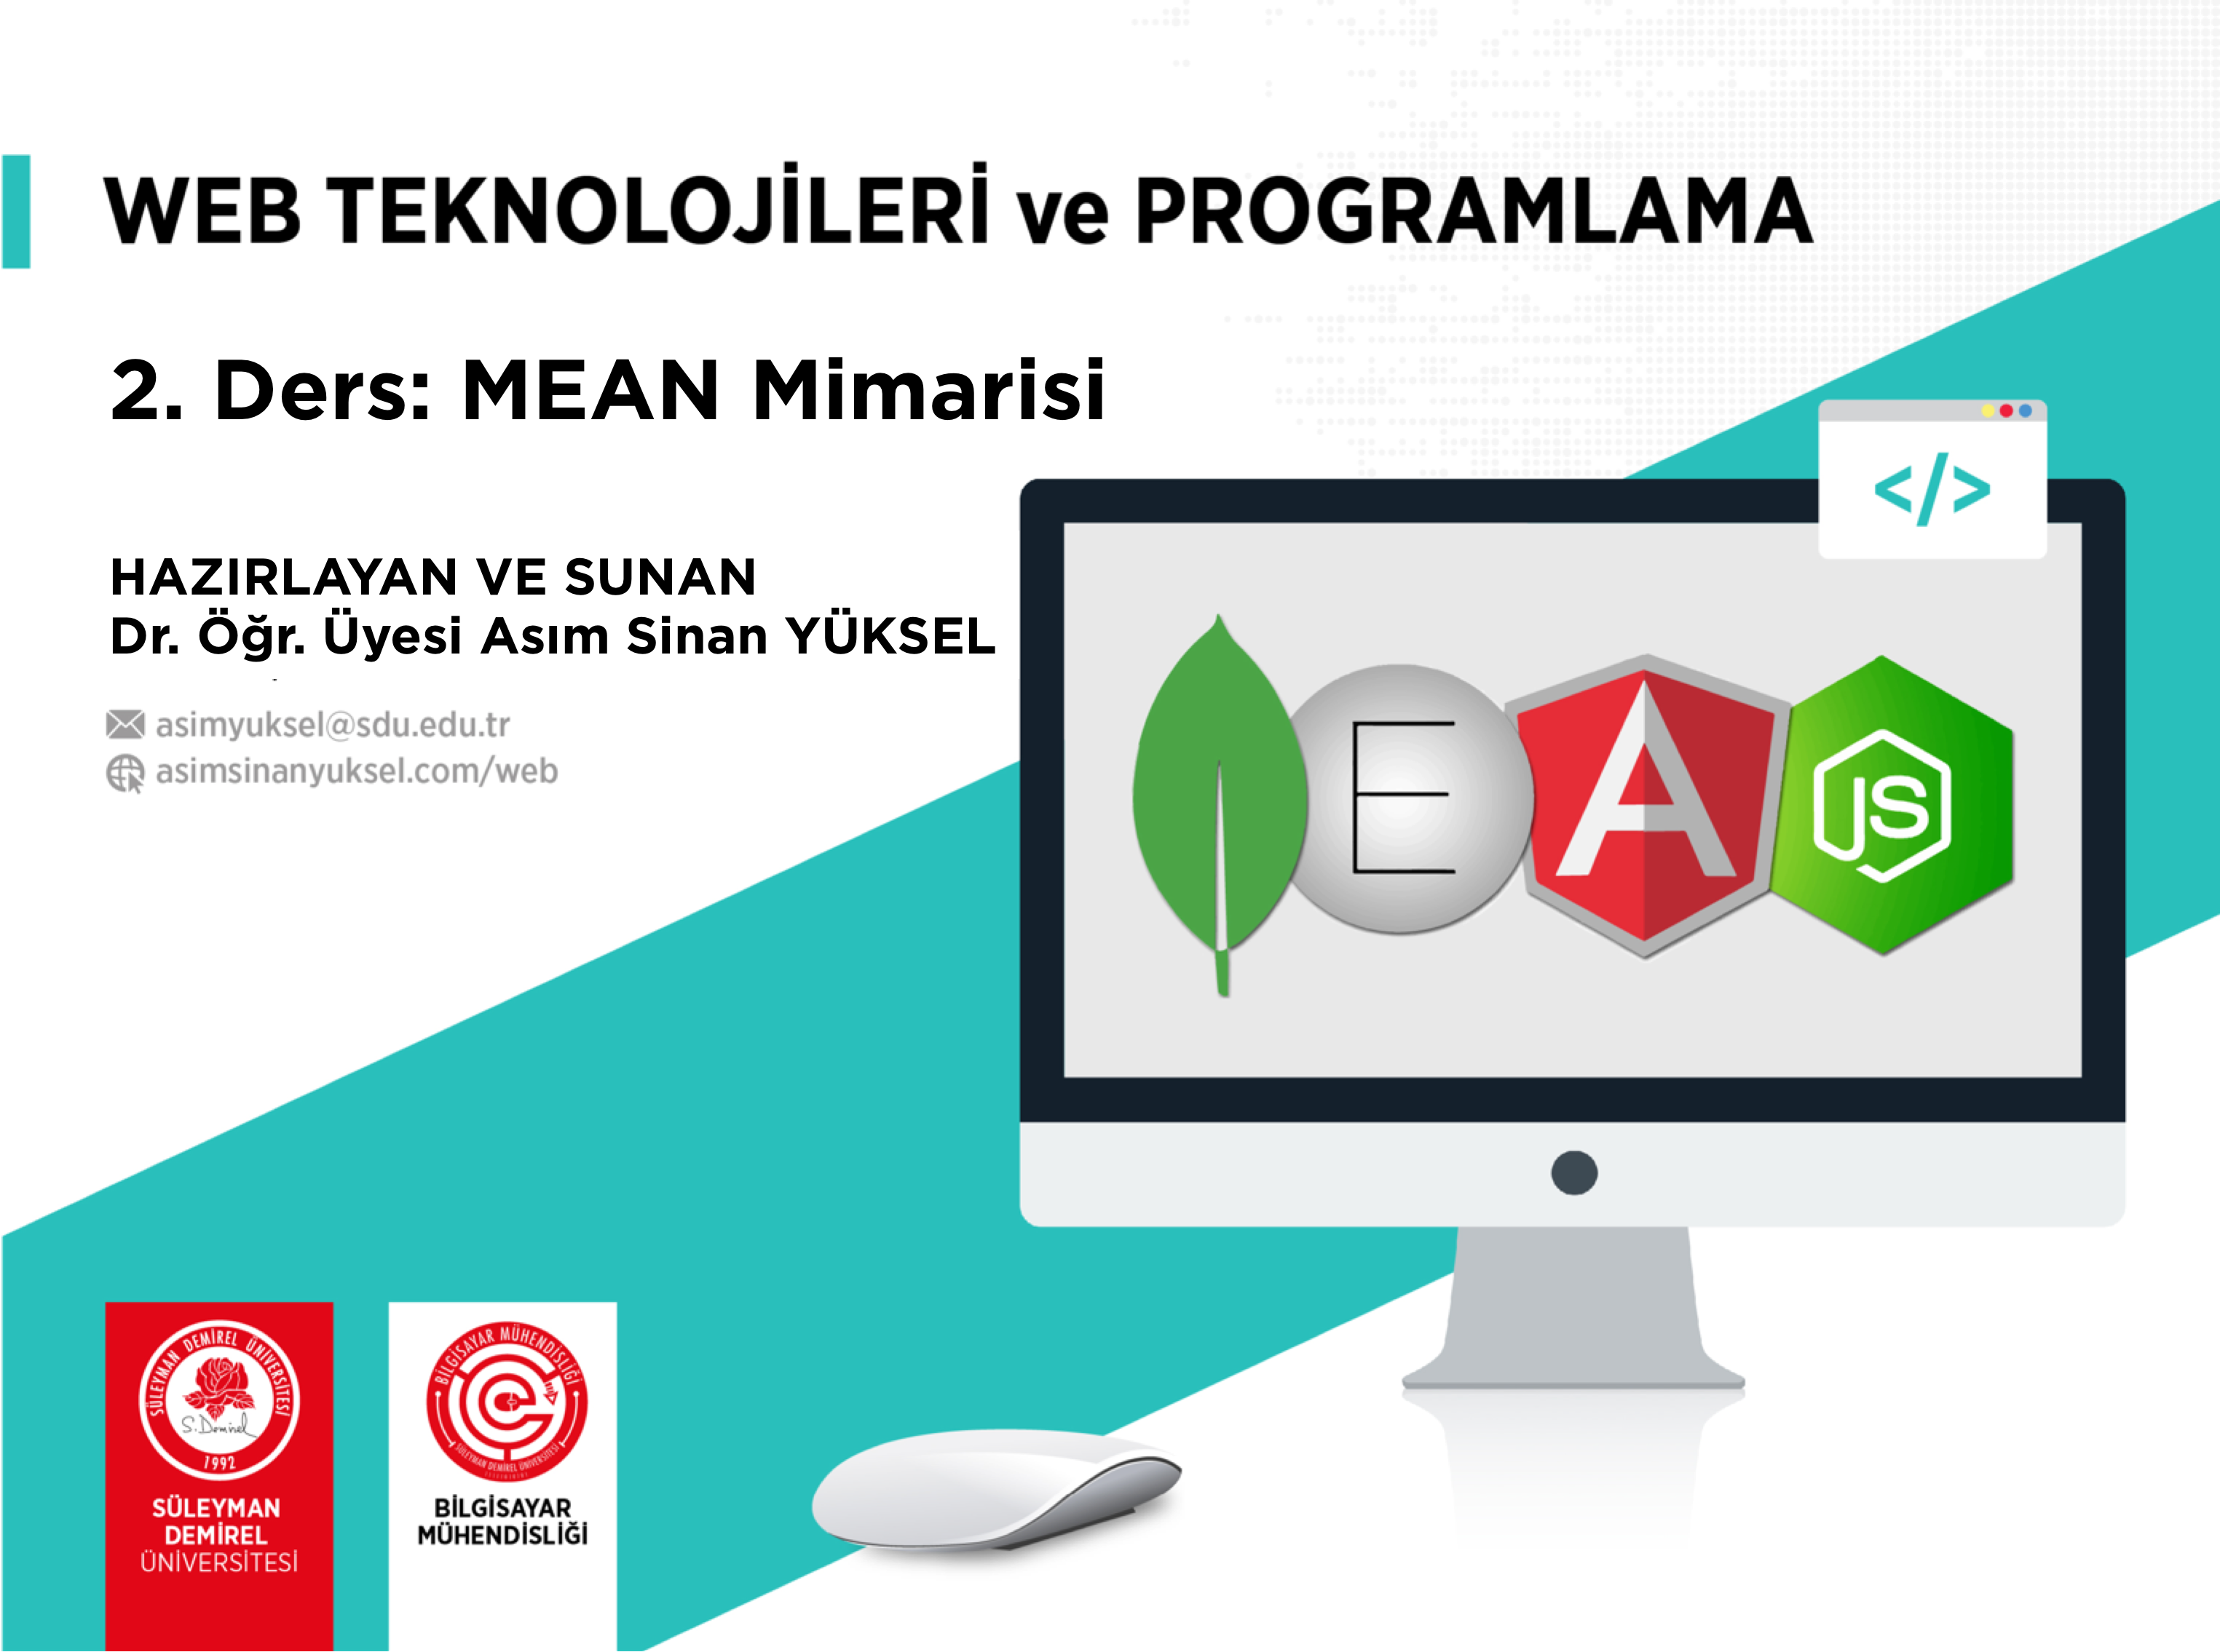
Tasarım: Ali Topal

Slide 2
Sunum Planı
MEAN Mimarisi
01
02
SPA’lar
İlk yüklenme hızı, SPA kullansak mı kullanmasak mı?
Esnek Bir MEAN Mimarisi
Tasarımı
03
04
Mekan32
Uygulamasının Planlanması
Blog gereksinimileri, veri katmanı için API oluşturma
Üst düzey plan, mimari tasarım, herşeyi Express’e gömme, son ürün
Geliştirmeyi Aşamalara
Bölme
05
06
Donanım Mimarisi
Geliştirme donanımı, üretim donanımı
Hızlı prototipleme, Mekan32 geliştirme adımları

Slide 3
MEAN Mimarisi
01
MEAN tabanlı bir uygulama geliştirmenin genel kabul görmüş yolu REST API ile SPA uygulamasını beslemektir.
REST: Representational State Transfer. Basitçe sunucu ve istemci arasındaki iletişim karmaşık protokoller yerine HTTP protokolü ile sağlanıyor.
API: Application Programming Interface. Uygulamaların birbirleriyle ortak bir dilde konuşmalarını sağlar.
REST API: Geliştireceğiniz uygulamaların veritabanında yer alan veri ile çalışması için genel bir yapı sunar. Yani uygulamamız REST API aracılığı ile veritabanı ile konuşur.

Slide 4
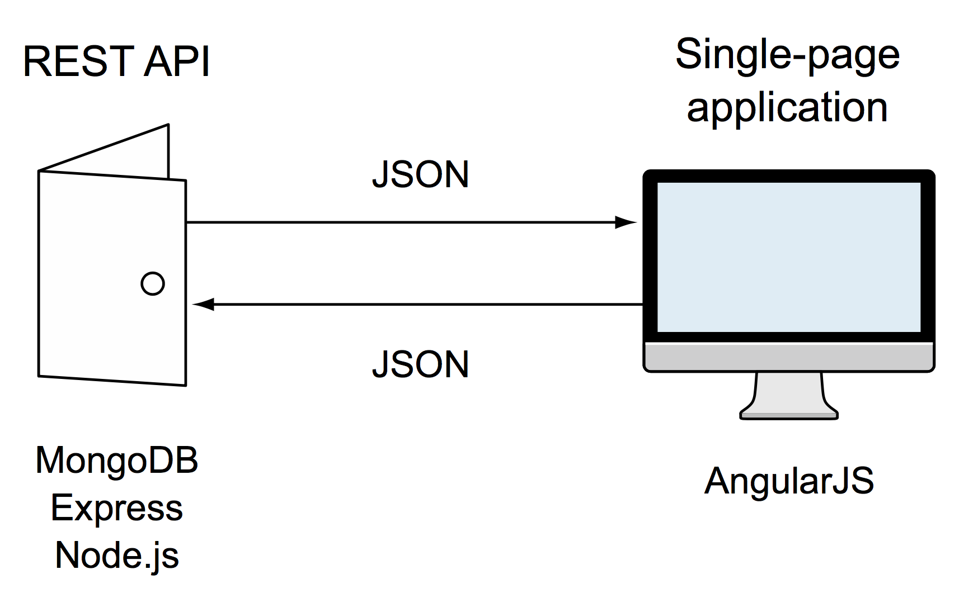
MEAN Mimarisi
01

Slide 5
SPA kullansak mı kullanmasak mı?
02
AngularJS ile kodlama yapmak sahil yolunda üstü açık Porsche ile tur atmaya benzer.
Eğlenceli, hızlı, çevik ve beceriklidir.
Ama her zaman uygun değildir. Eğer sörf tahtanızı ve ailenizi alıp tatile çıkacaksanız sportif bir araç size çok uygun olmayacaktır.
SPA türü uygulamalar geliştirmek de böyledir. AngularJS süper olabilir ancak probleminize en iyi çözüm olmayabilir.
Önceki dersimizde de bahsettiğimiz gibi web örümcekleri Javascript çalıştıramazlar. HTML içeriğine bakarlar.
Dolayısıyla Javascript ile sunulan içerik görülemez.
Çözüm: Web örümceğinin taramasını sağlayan HTML içerikler üretmek.

Slide 6
SPA kullansak mı kullanmasak mı?
02
Eğer kazancınız arama motoru trafiğine ya da sosyal paylaşımlara dayanıyorsa sitenizi SPA olarak yapmayı bir kez daha düşünün.
Eğer SEO(Search Engine Optimization)’ya ihtiyacınız yoksa ya da sitenizi web örümceklerinin gezinmesinden korumak istiyorsanız SPA sizin için uygundur.
Google Analytics tarzı araçlar yeni sayfa yüklemelerine dayanır. SPA’larda, ilk yüklemede, tüm sayfa yüklemeleri ve değişimleri iç bir yapı vasıtasıyla halledildiği için hiçbir şey tarayıcı geçmişine eklenmez.
Dolayısıyla Analitik uygulamaları sitede kimin ne yaptığı hakkında bir bilgiye sahip olamaz.
HTML5 History API ile analitik uygulamalarına entegre olunabilir.

Slide 7
SPA kullansak mı kullanmasak mı?
02
Bu büyük bir problem mi? Tamamen ihtiyaçlarınıza bağlı.
Ziyaretçi akışındaki trendlere bakmak istiyorsanız kolayca entegrasyon yapabilirsiniz.
Eğer daha fazla detay istiyorsanız işiniz biraz zorlaşacak.
SPA’lar sunucu tabanlı uygulamalara nazaran daha yavaş ilk sayfa yüklemesine sahiptirler.
Sebep? Çünkü HTML üretilmeden önce uygulama kodunun ve çatının yüklenmesi gerekmektedir.
Sunucu tabanlı uygulama sadece HTML’i tarayıcıya yollar. Bu da gecikmeyi ve sayfanın indirilme zamanını azaltır.
SPA Çözümü: Caching (Ara bellekleme), lazy-loading(tembel yükleme)-ihtiyaç duyulduğunda gerekeni yükleme.

Slide 8
SPA kullansak mı kullanmasak mı?
02
Gmail uygulamasını düşünün. İlk yüklemesi biraz zaman alıyor. Ancak ilk birkaç saniyeden sonra karşınızda canavar gibi, hemen cevap veren bir hizmet sunuyor.
Eğer arama motorlarından çok trafik çekiyorsanız ilk yükleme esnasında insanların siteniz hakkındaki görüşleri
“yavaş çalışıyor”
”heralde göçtü” şeklinde olacaktır.
Kısaca düşünmeniz gereken konular:
Taranabilirlik
Analitik entegrasyonu
Sayfa yükleme hızı

Slide 9
Esnek Bir MEAN Mimarisi Tasarımı
03
AngularJS Porsche ise MEAN’deki diğer teknolojiler garajınızda duran Audi RS6 gibidir.
Kullanıcılar dışardan baktığında spor olmayan bir araba görecek. Ama kaputu açtığınızda Lamgorgini V10 motoruna sahip bir yapı görecek.
REST API için MongoDB, Express, NodeJS kullanmak Audi RS6 ile okula çoçukları bırakmak gibi algılayabilirsiniz.
Yani her işi en iyi şekilde yapacaktır.
Bir blog motoruna ve bunu MEAN ile nasıl oluşturacağımıza göz atalım:
Herkesin gördüğü, makalelerin, haberlerin bulunduğu bir sayfa.
Makalelerin, haberlerin girildiği yönetildiği bir admin/yönetici sayfası.

Slide 10
Esnek Bir MEAN Mimarisi Tasarımı
03
AngularJS
MEAN’deki diğer
teknolojiler

Slide 11

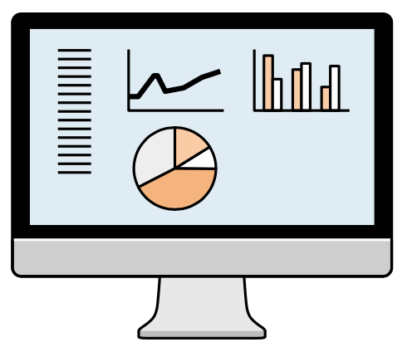
Esnek Bir MEAN Mimarisi Tasarımı
03
Blogtaki İçerikler
Admin Tarafı
Zengin içerik
Düşük etkileşim
Hızlı ilk yükleme
Herkese açık ve paylaşılabilir
Kısa süreli gezinti
Zengin özellikli
Yüksek etkileşim
Olaylara hızlı cevap verme
Özel
Uzun süreli kullanım

Slide 12
Esnek Bir MEAN Mimarisi Tasarımı
03
Bu tarz bir uygulama geliştirirken ne yapmalıyım?
Cevap bir tane seç hepsine uygula değil.
Bakıldığında 2 uygulamanız var. Sunucudan bilgilerin alınıp ekranda gösterildiği bir uygulama ve SPA ile geliştirmek isteyeceğiniz interaktif bir admin uygulaması.
Admin Uygulaması:
MongoDB, Express ve NodeJS kullanılarak REST API oluşturulacak.
Arayüz AngularJS ile yapılacak.
JSON ile veri alış verişi sağlanacak.
Blog Girişleri:
HTML ve içerik doğrudan sunucudan gelmeli. Bunu Express ile yapabilirsiniz.
HTML için veritabanından gelecek veri de REST API ile
Ek Özellikler:
Makaleye yorum yapma, session kullanma: MongoDB kullan.
Yan menüde arama kutusu, ilgili içerikler: AngularJS kullan

Slide 13
Esnek Bir MEAN Mimarisi Tasarımı
03
Admin Tarafı
Blog Tarafı( Ek Özelliksiz)
Blog Tarafı( Ek Özellikli)

Slide 14
Esnek Bir MEAN Mimarisi Tasarımı
03
Tüm Uygulama Son Hali

Slide 15
Esnek Bir MEAN Mimarisi Tasarımı
03
Örnekte de gördüğünüz gibi mimarinin her versiyonunda bir API kullandık.
Eğer NodeJS ve Express ile uygulamayı geliştirip HTML’i doğrudan sunucudan alsaydık NodeJS ile doğrudan veritabanıyla konuşmak daha kolay olacaktı.
Kısa vadede iyi bir çözüm olabilir. Ancak uzun vadede uygulama veriyle çok sıkı bağlı olduğu için başka hiçbir şey veriyi kullanamayacaktı.
Diğer bir çözüm kendi API’nizi oluşturup veritabanıyla doğrudan konuşmak ve ihtiyaç duyulan veriyi sunmak.
Dolayısıyla NodeJS doğrudan veritabanıyla konuşmak yerine API ile konuşmuş olur.
Neden bu kadar zahmete girip API oluşturuyoruz?
İleride Android ya da iOS tabanlı bir uygulama geliştirirseniz ve veri çekmek isterseniz ne olacak?
Ya da AngularJS tabanlı bir arayüz geliştirecekseniz?

Slide 16
Esnek Bir MEAN Mimarisi Tasarımı
03

Slide 17
Esnek Bir MEAN Mimarisi Tasarımı
03

Slide 18
Mekan32 Uygulamasının Planlanması
04
İlk aşama uygulamada hangi ekranların olacağının belirlenmesi.
Bu işlem iş hayatında genelde beyaz tahtada karalama ile olur. Storyboard (Hikaye Panosu) dediğimiz işlem.
Ekranları bir akış içinde ifade etmemizi sağlar.
Mekan32: Isparta civarındaki mekanları listeleyen, mekanlar hakkında bilgiler sunan, kullanıcıların mekanlara yorum yapabildiği, mekanları puanlayabildiği, mekanların haritada gösterilebildiği bir uygulama:
Yakındaki mekanları listeleyen sayfa.
Bir mekan hakkında detaylı bilgi gösteren sayfa.
Mekan ile ilgili yorum yapmayı sağlayan bir ekran.
Ek olarak Hakkında sayfası.
Bir sonraki adım karalama yaparak görselleştirmek.

Slide 19
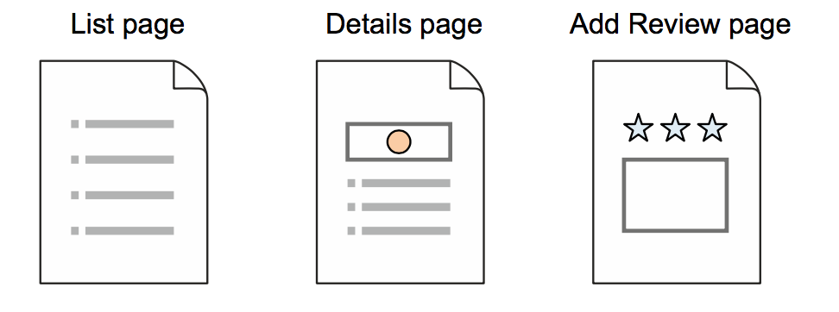

Mekan32 Uygulamasının Planlanması
04
Mekanlar ile İlgili Sayfalar
Listeleme
Detay Sayfası
Yorum Sayfası
Diğer Sayfalar
Hakkında Sayfası

Slide 20
Mekan32 Uygulamasının Planlanması
04
Bir sonraki aşama mimari tasarım.
Bir veri akışı olacağı için bu akışı sağlayacak API oluşturulması gerekiyor.
Bu aşamada SPA’mı yoksa geleneksel yöntem mi kullanacağımıza karar vermemiz gerekecek.
3 değişik mimari ile tasarlayabiliriz.
NodeJS + Express uygulaması
NodeJS + Express + AngularJS uygulaması (daha interaktif yapmak için)
AngularJS SPA
Bir dersimiz boyunca vakit yeterse sırayla bu 3 mimariyi de uygulamaya çalışacağız.

Slide 21
Mekan32 Uygulamasının Planlanması
04

Slide 22
Geliştirmeyi Aşamalara Bölme
05
Bu derste 2 amacımız var:
MEAN kullanarak uygulama geliştirme.
Geliştirirken MEAN yığınının her bir katmanını öğrenmek.
Geliştirmeye başlarken aşamalar halinde hızlı prototipleme yapacağız.
1. Aşama: Statik bir site oluşturma.
2. Aşama: Gömülmüş statik veriden kurtulup veritabanı oluşturma.
3. Aşama: Veri tabanı ile etkileşimde bulunacak Rest API oluşturma.
4. Aşama: Uygulamanın API ile entegrasyonu.
5. Aşama: Uygulama süsleme.
6. Aşama: Uygulamayı iyileştirme (refactor).
7. Aşama: Kimlik doğrulama işlemlerinin eklenmesi (Kayıt olma, giriş yapma).

Slide 23
Donanım Mimarisi
06
Uygulamanın çalışması için özel bir donanıma gerek yok.
Sadece bir dizüstü bilgisayar yeterli olacaktır.
Tüm bileşenler Mac, Linux ve Windows bilgisayara kolayca yüklenebilir.
İstenildiğinde birkaç makine farklı amaçlarla kullanılabilir.
Veri tabanı için bir sunucu
REST API için bir sunucu
Ana uygulama için bir sunucu
Üretim aşaması (canlıya alma) da çok farklı değildir. Ancak bilgisayar özelliklerinin biraz daha iyi olması faydanıza.
Genelde veri tabanının ayrı bir sunucuda tutulması önerilir.

